Slide 1
РАЗРАБОТКА НАГЛЯДНЫХ МАТЕРИАЛОВ к внеурочному занятию «Финансы вокруг нас» по теме : «Формирование семейного бюджета»

Slide 2
Цель работы: Разработка новых наиболее интересных для современных детей, методов подачи знаний более действенных с точки зрения психологии и педагогики. А именно разработка новых дидактических материалов и средств наглядности.

Slide 3
Задачи:
- Изучение и анализ текущего состояния учебной мотивации в средней школе.
- изменение учебного материала в соответствии с социальными и технологическими аспектами того времени, так чтобы они работали и выполняли свою основную функцию.
- разработать современный дидактический материал, сделать его более живым, интересным, эффективным.
- проверить эти разработки на практике.
- анализ соответствующих результатов.

Slide 4
Проект состоит из 3 основных частей:
План конспект;
Раздаточный материал в виде текста;
Раздаточный материал в виде таблицы Excel

Slide 5
План конспект больше является шпаргалкой для нового учителя, чтобы просматривать на каком этапе находится урок, что дальше, сколько времени нужно.
Раздаточный материал в виде текста служит большей научности материала, для ознакомления детей с более сложными определениями, формулами написанными не отдельными буквами, а словесными выражениями.
Раздаточный материал в виде таблицы Excel используются в целях переноса с рутинного процесса изучения, в творческий и экспериментальный, где у обучающихся появляется возможность рассмотрения разных семейных бюджетов и условий накопления капитала.

Slide 6
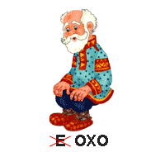
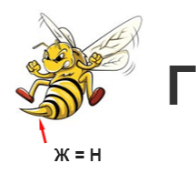
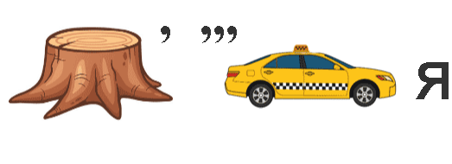
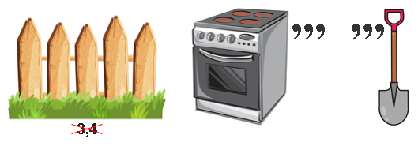
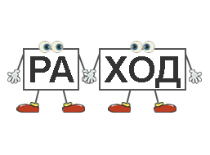
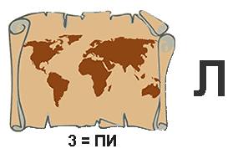
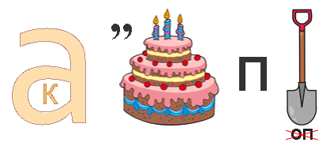
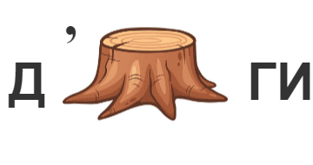
Визуализация новой темы
Зарплата
Пенсия
Доход
Капитал
Кредит
Семейный бюджет

Slide 7
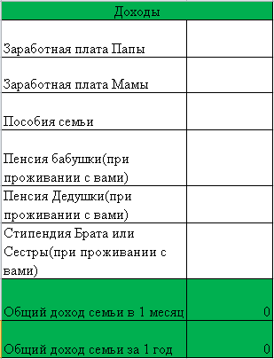
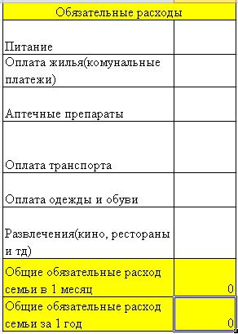
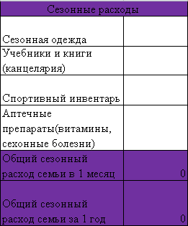

Slide 8
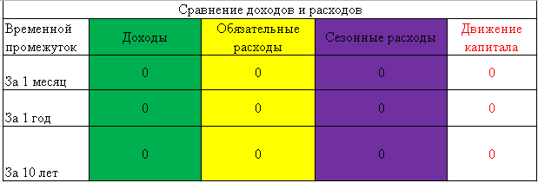
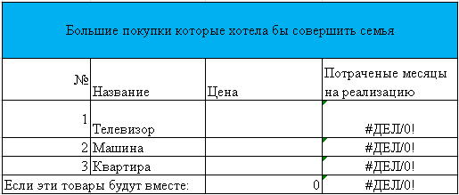

Slide 9
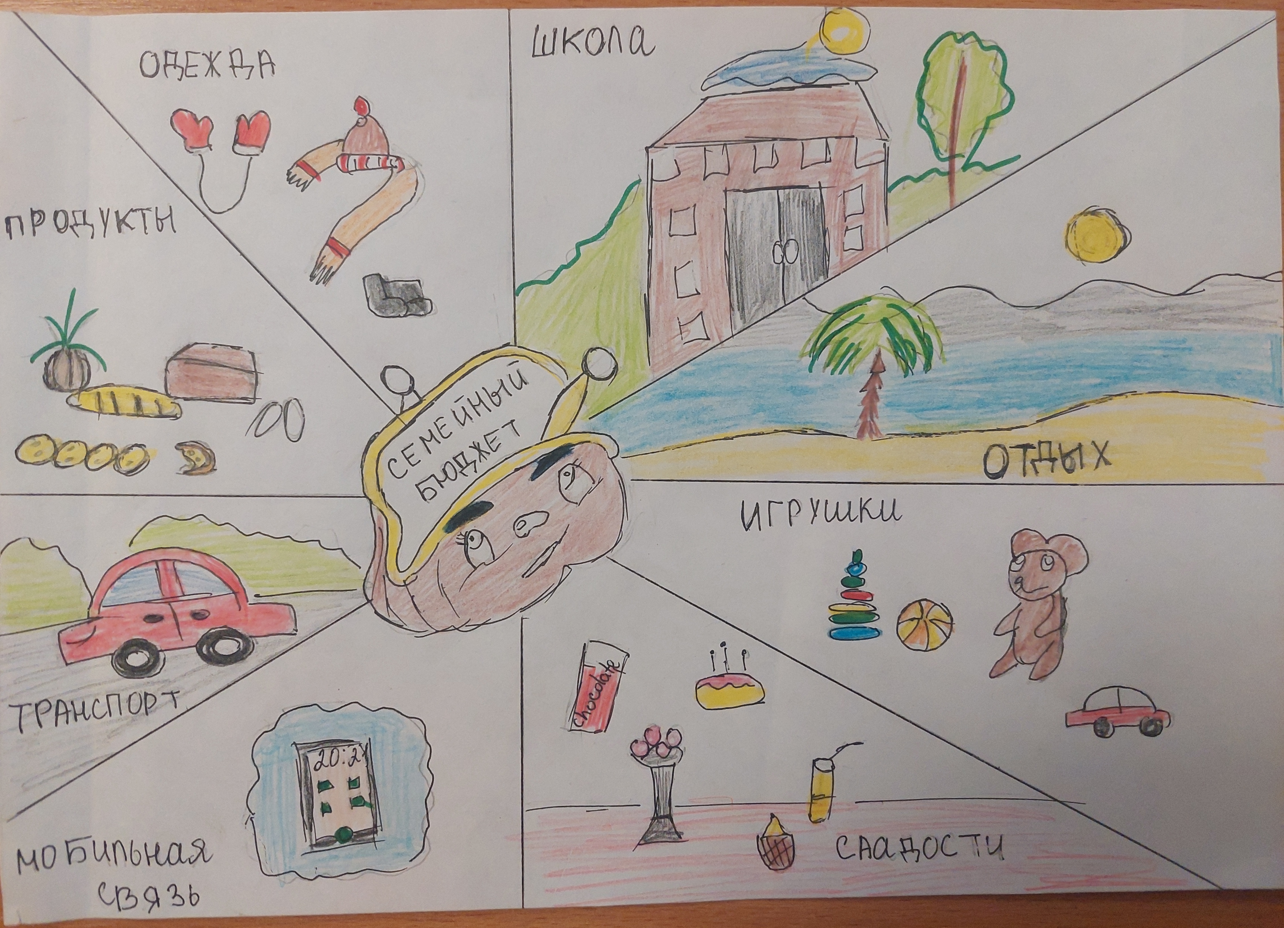
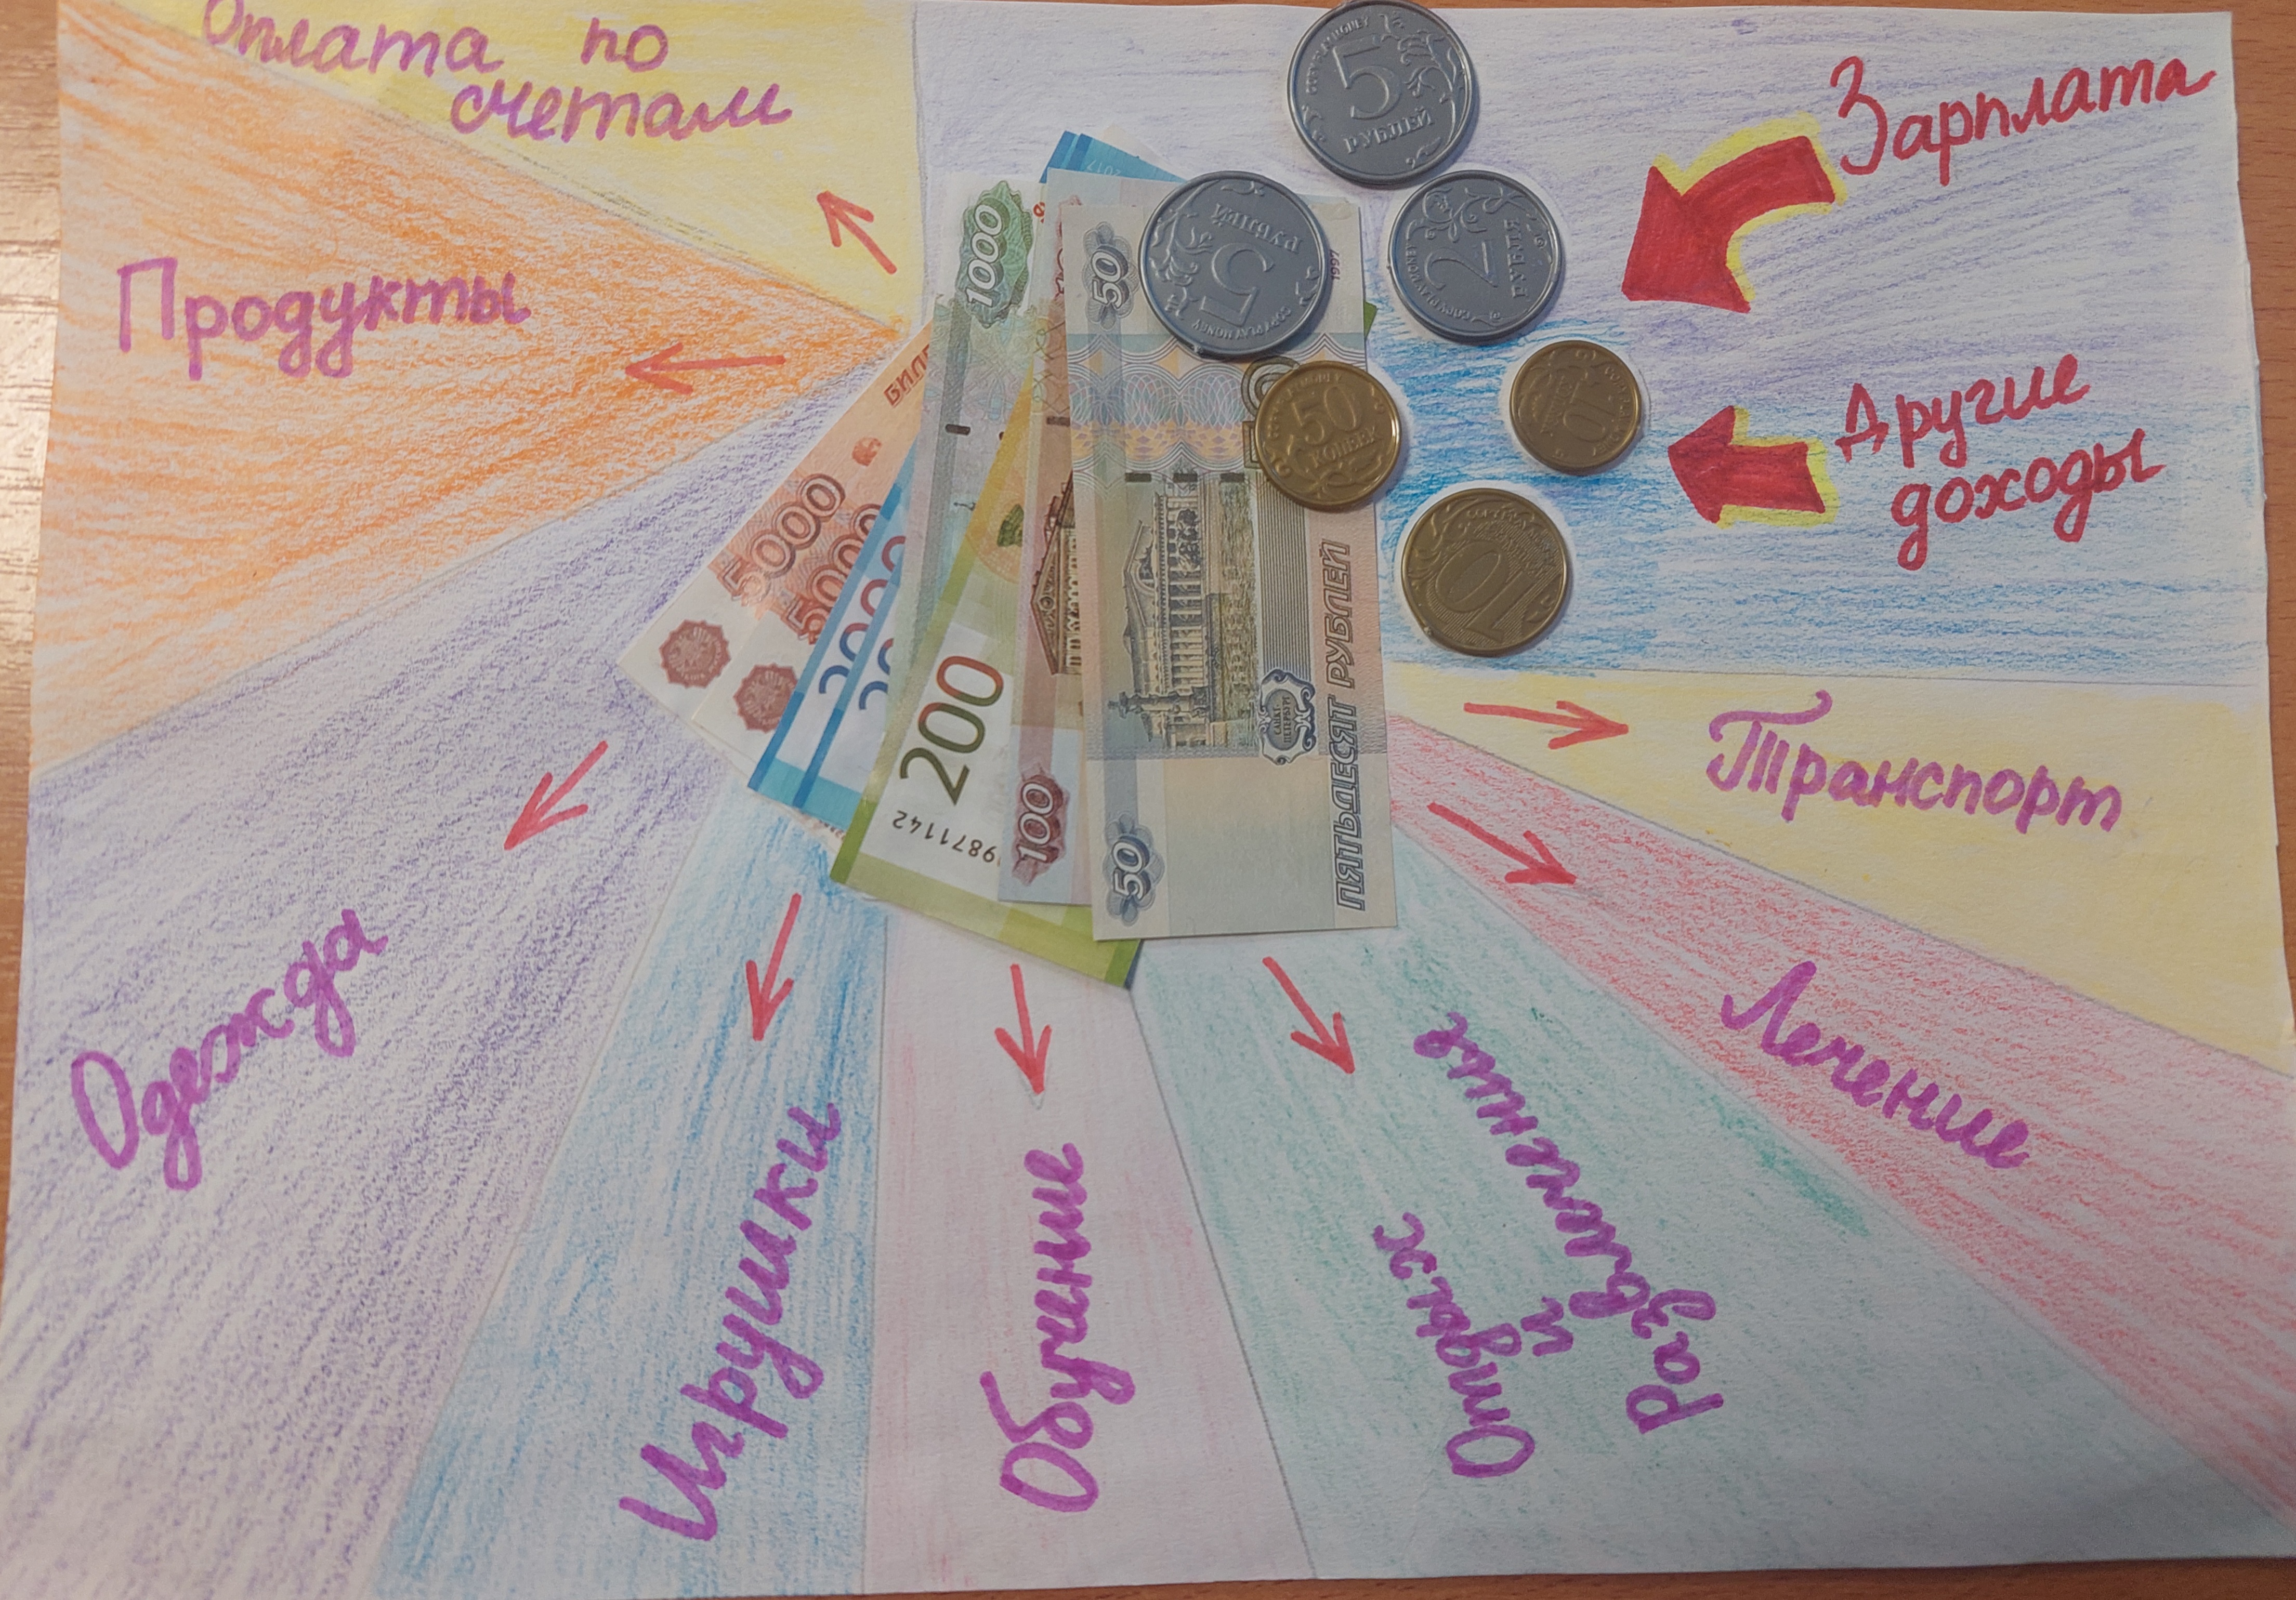
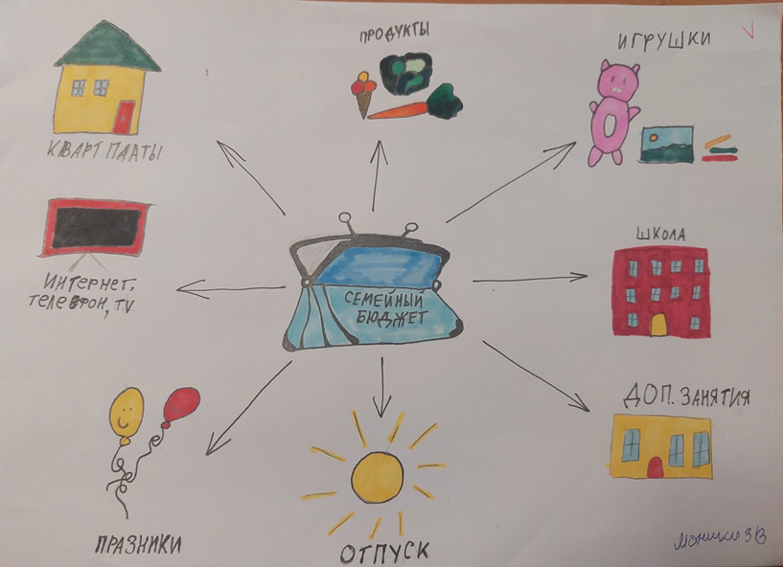

Slide 10
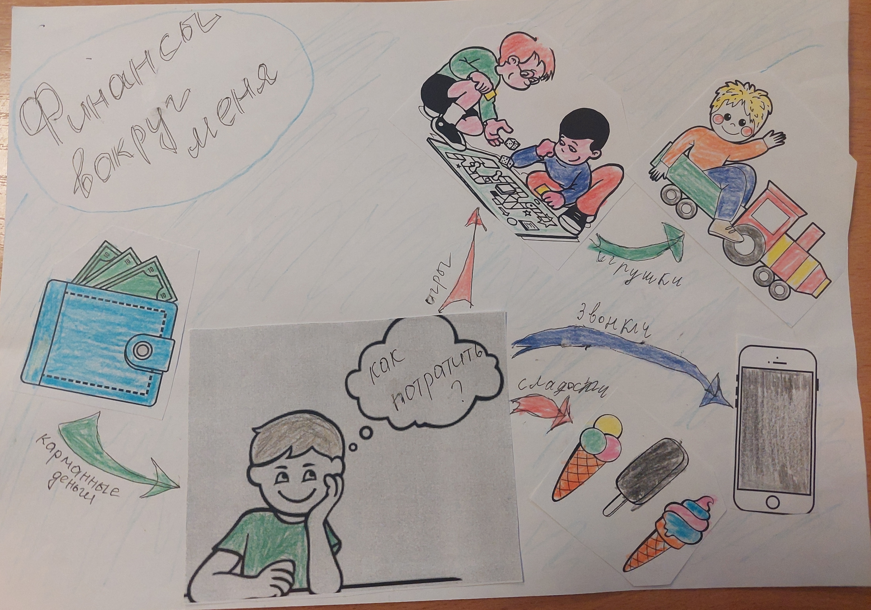
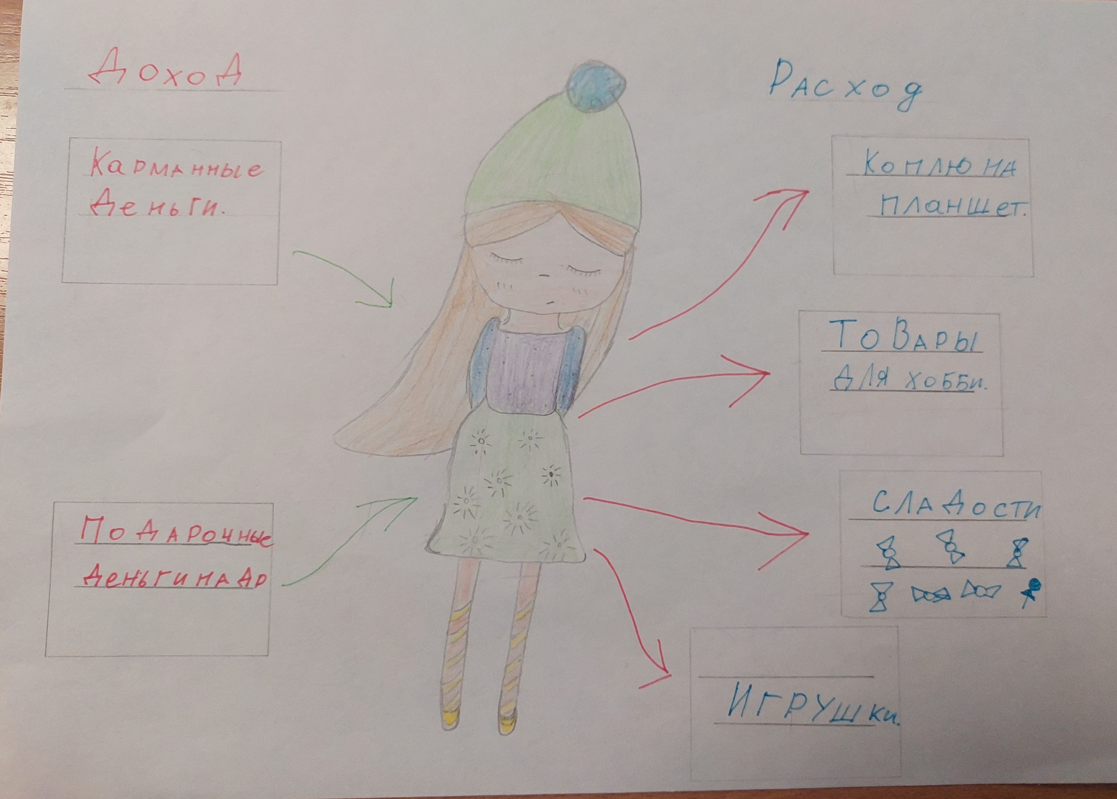
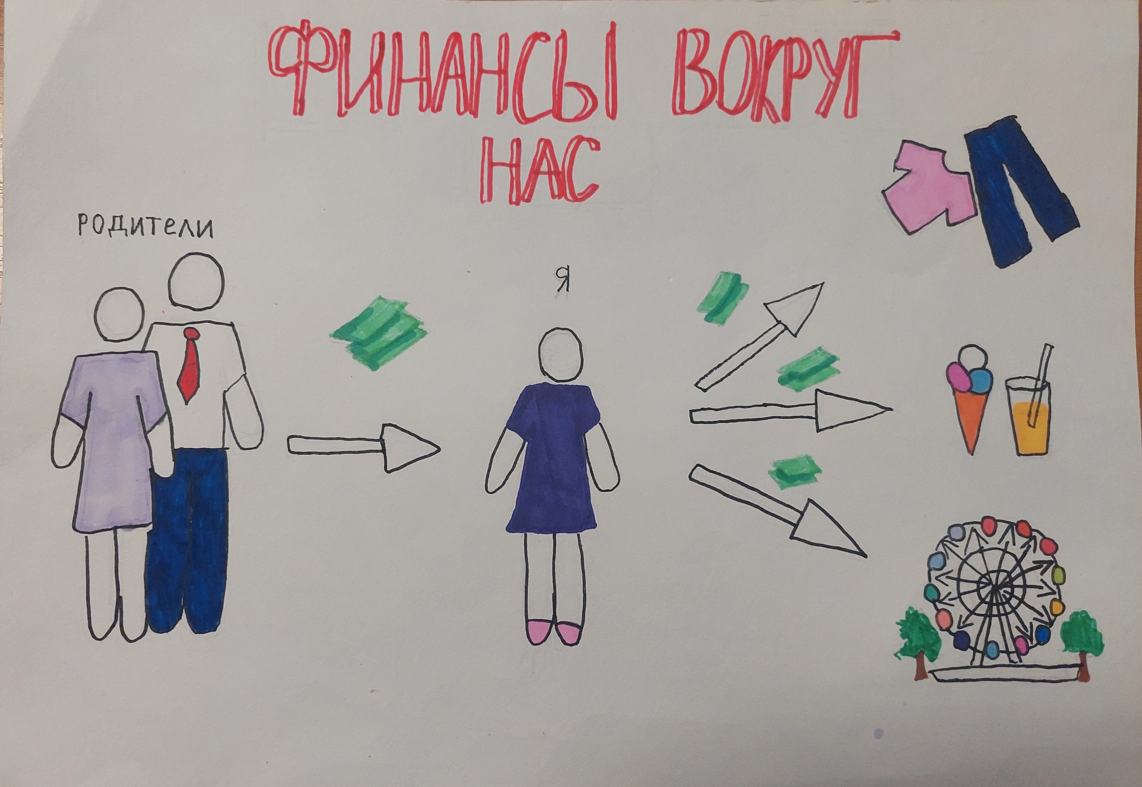

Slide 11
Заключение
Экономические игры со школьниками являются не столько развлечением, сколько подготовкой к взрослой жизни. Если ребенок научится планировать бюджет в незатейливой форме, то в будущем, возможно, его ждет финансовый успех.
Совместные покупки научат ребенка правильно расходовать деньги. Он на практике увидит, как быстро «тает» семейный бюджет, если делать необдуманные траты, и что если ничего не планировать, то можно оказаться без средств даже на самое необходимое.
Детям постарше можно предложить самим попробовать вести свой личный бюджет в таком планировщике, учитывать, например, карманные и подаренные деньги, планировать недорогие покупки, контролировать расходы.

